Slide 1
Классный час по профилактике алкоголизма
«Все алкоголики рано или поздно бросают пить, только некоторым это удается при жизни»

Slide 2
План:
Приветствие;
Знакомство обучающихся с темой мероприятия;
Вступительная лекция;
Просмотр и обсуждение фильма об алкоголизме;
Задание «Фоторобот»;
Задание «Умей сказать «Нет»!»;
Рефлексия.

Slide 3
Видеофильм «Алкогольная зависимость»
http://www.youtube.com/watch?v=BtwfIfguxQc

Slide 4
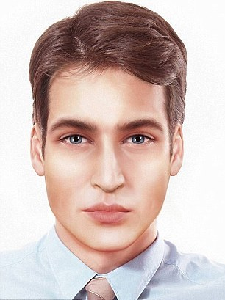
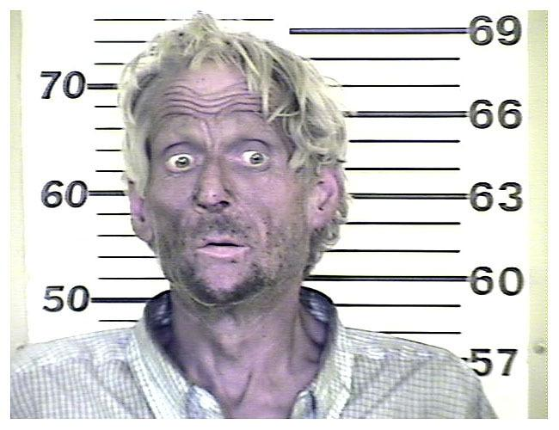
Задание «Фоторобот»

Slide 5
Если мне предложат алкогольный напиток, то …
Я выберу спорт вместо … .
Если я буду участвовать в акции против вредных привычек, то выберу девиз: …
(« Мы за здоровый образ жизни!», «Спорт – это жизнь! Вредные привычки – это смерть!», «Живи здоровым!»)

